Slide 1
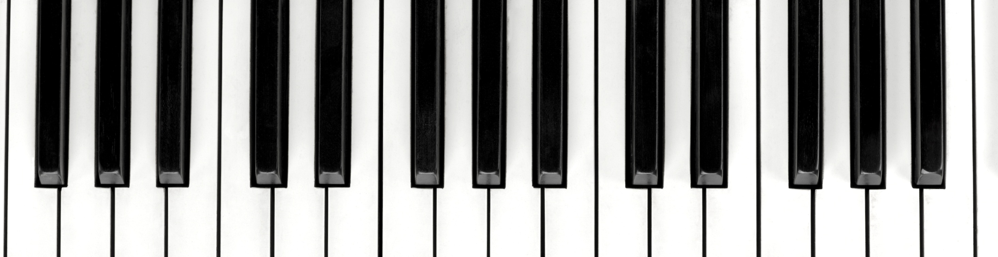

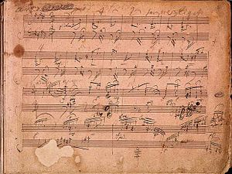
Ludwig van Beethoven
(1770 – 1827)
Če bi Beethoven živel še danes bi bil zagotovo rock zvezda, saj je v času svojega življenja pisal napredno, družbeno kritično in zanimivo glasbo. Prisluhni priredbi njegove 5. simfonije. Zveni zelo zanimivo.
https://youtu.be/wjTMJBhCS7E
V letu 2020 obeležujemo 250 letnico njegovega rojstva

Slide 2

Beethoven se je rodil 16. decembra1770, v Bonnu, v Nemčiji.
V mesecu decembru torej obeležujemo 250. obletnico njegovega rojstva, zato bomo današnjo uro posvetili njemu.
Na poseben način se mu želi zahvaliti tudi Evropska unija, ki je umetniku v čast v Bruslju pripravila tudi razstavo, ki poteka pod imenom Hotel Beethoven.
Tudi naša medijska hiša, RTV-SLO je o njem pripravila prispevek, ki si ga oglejte na spodnji povezavi.
https://4d.rtvslo.si/arhiv/prvi-dnevnik/174735888

Slide 3
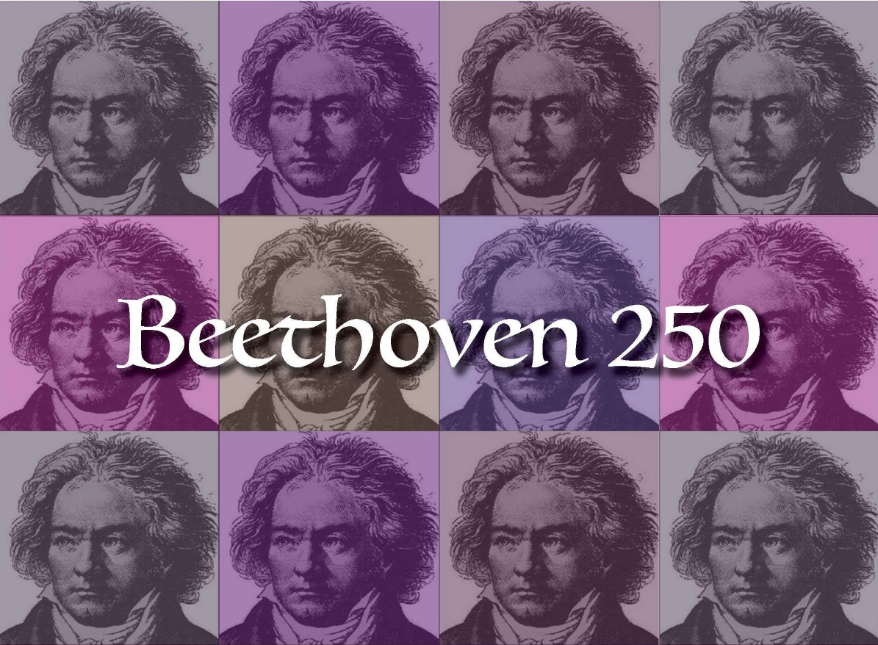
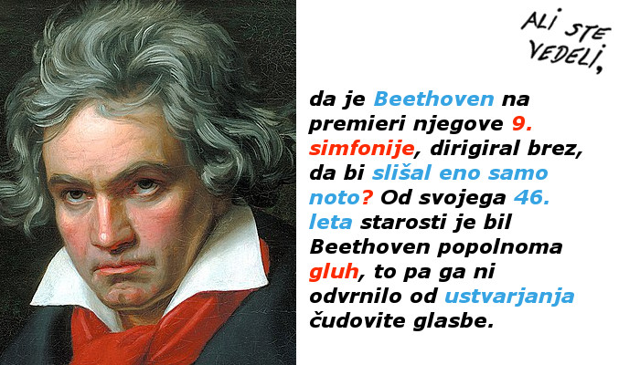
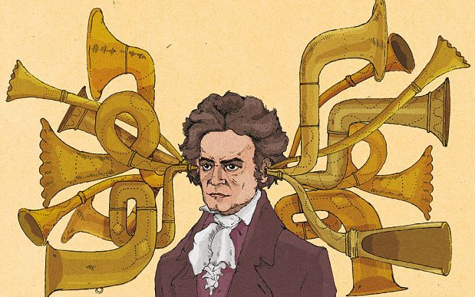
Navodilo za samostojno delo:
V zvezek napiši naslov Beethoven 250, prepiši vprašanja in nanje odgovori!
Zakaj se razstava o Beethovnu imenuje Hotel Beethoven?
V katerem mestu poteka omenjena razstava in zakaj?
Iz katere Beethovnove simfonije poznamo evropsko himno, Odo radosti?
Koliko oper je napisal Beethoven?
V katerem obdobju je po tvojem mnenju ustvarjal Beethoven?
(Obkroži pravilen odgovor in ga utemelji.)
V klasicizmu
V romantiki
V klasicizmu in romantiki

Slide 4
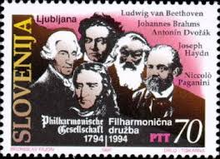
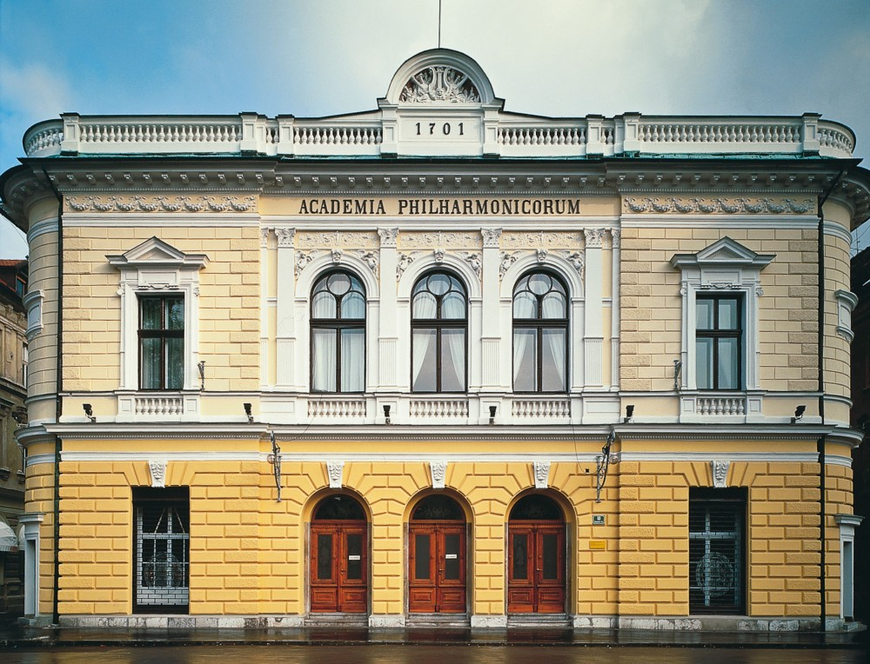
Filharmonična družba, danes Slovenska Filharmonija je imenovala častne člane, med katerimi so bili vsi trije, najbolj vplivni klasicistični skladatelji, tudi Beethoven.
Ludwigvan Beethoven je postal njen častni član 1819, potem ko je družba izvedla njegovo šesto simfonijo. Skladatelj jim je za izvedbo poslal prepis še nenatisnjene partiture z lastnoročnimi popravki in dodatki, shranjena je v Narodni in univerzitetni knjižnici.
Wolfgang Amadeus Mozart pa je postal častni članl. 1821, ko je kot pianist gostoval na njenem koncertu.

Slide 5
Priložnostna znamka v čast častnim članom Filharmonične družbe iz leta 1994.
Odgovori na vprašanje.
Kateri skladatelji so na njej upodobljeni in v kateri umetniški slog sodijo?
Vprašanje prepiši v zvezek, nato nanj odgovori. Dokaz o svojem delu mi oddaj v orodju Teams – dodeljene naloge.
V sredo, 2. 12. 2020, ob 20:05, bo na sporedu RTV-SLO2 na sporedu dokumentarna oddaja, Beethoven 250. Beethovnova Deveta simfonija za ves svet. Priporočam jo v ogled.
Za konec prisluhni Beethovnovi „Odi radosti“ – Evropski himni iz njegove 9. simfonije v izvedbi simfoničnega orkestra
https://youtu.be/VXUIzTelpWA

